Slide 1
I. osnovna škola Bjelovar
Rad s učenicima s teškoćama PEDAGOŠKI PODSJETNIK za školsku godinu 2024./2025.
Stručne suradnice:
Helena Mihoci, socijalna pedagoginja
Zdenka Brebrić, pedagoginja
Mirela Ileković, psihologinja
2.9.2024.
Notes:
15

Slide 2
4 VAŽNA ZAKONSKA AKTA:
I. Zakon o odgoju i obrazovanju u osnovnoj i srednjoj školi
II. Pravilnik o postupku utvrđivanja psihofizičkog stanja djeteta, učenika te sastavu stručnih povjerenstava​
III. Pravilnik o osnovnoškolskom i srednjoškolskom odgoju i obrazovanju učenika s teškoćama u razvoju ​
IV. Smjernice za rad s učenicima s teškoćama u razvoju

Slide 3
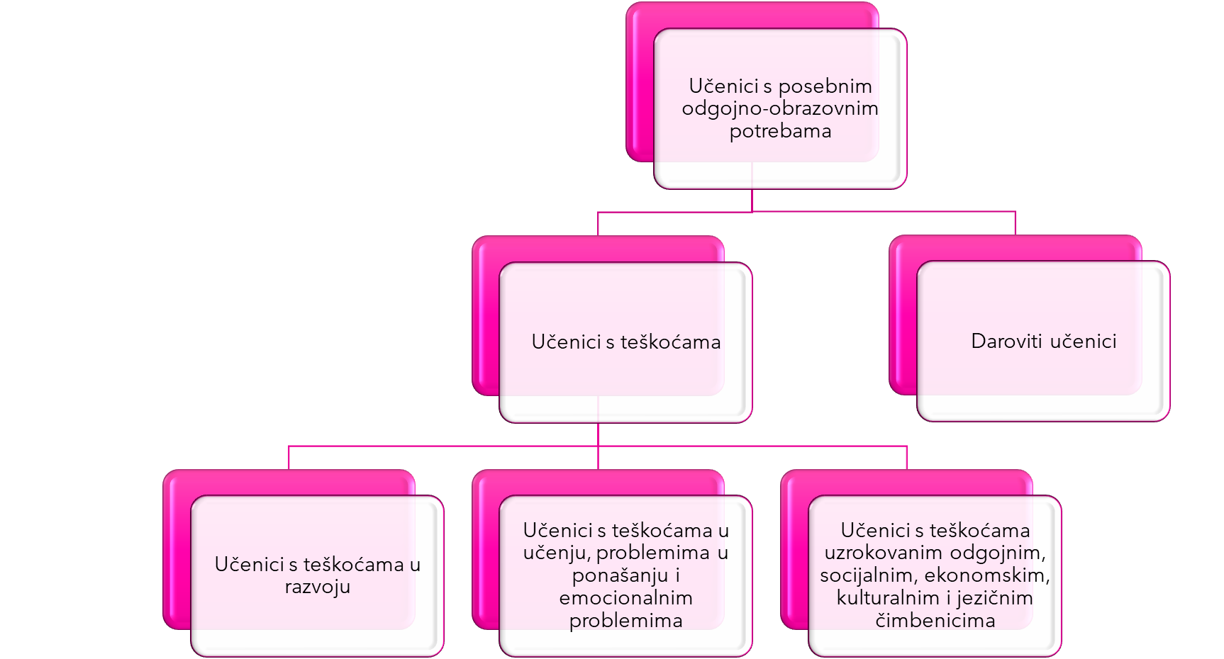
Zakon o odgoju i obrazovanju u osnovnoj i srednjoj školi ​
Notes:
<broj-slajda>

Slide 4
Smjernice za rad s učenicima s teškoćama u razvoju
Učenici s teškoćama u učenju, problemima u ponašanju i emocionalnim problemima
Učenici s teškoćama uzrokovanim odgojnim, socijalnim, ekonomskim, kulturalnim i jezičnim čimbenicima
to su učenici koji NEMAJU RJEŠENJE
! Škola dužna osigurati primjenu individualiziranog pristupa učitelja tijekom cijele školske godine. !
UČENICI S TEŠKOĆAMA U RAZVOJU
određuje se Rješenje o primjerenom programu
izrađuje se individualizirani kurikulum (IOOP)
Notes:
<broj-slajda>

Slide 5
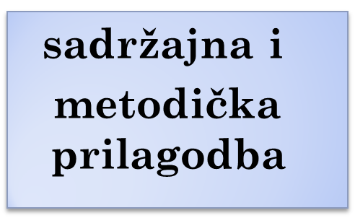
Pravilnik o osnovnoškolskom i srednjoškolskom odgoju i obrazovanju učenika s teškoćama u razvoju ​
PRIMJERENI PROGRAMI ODGOJA I OBRAZOVANJA UČENIKA:
redoviti program uz individualizirane postupke
redoviti program uz prilagodbu sadržaja i individualizirane postupke
Odgoj i obrazovanje učenika s teškoćama temelji se na načelima prihvaćanja različitosti učenika, prihvaćanja različitih osobitosti razvoja učenika, osiguravanja uvjeta i potpore za ostvarivanje maksimalnoga razvoja potencijala svakoga pojedinog učenika, izjednačavanja mogućnosti za postizanje najvećega mogućeg stupnja obrazovanja te osiguravanja odgoja i obrazovanja učenika što bliže njegovu mjestu stanovanja.

Slide 6
Pravilnik o osnovnoškolskom i srednjoškolskom odgoju i obrazovanju učenika s teškoćama u razvoju ​
VRSTE TEŠKOĆA:
1. oštećenje vida- slabovidnost i sljepoća
2. oštećenje sluha- nagluhost i gluhoća
3. oštećenja jezično-govorno-glasovne komunikacije:
3.1.1. poremećaji glasa,
3.1.2. jezične teškoće,
3.1.3. poremećaji govora,
3.1.4. komunikacijske teškoće
i specifične teškoće u učenju:
3.2.1. čitanja (disleksija, aleksija),
3.2.2. pisanja (disgrafija, agrafija),
3.2.3. računanja (diskalkulija, akalkulija),
3.2.4. specifični poremećaj razvoja motoričkih funkcija (dispraksija)
3.2.5. mješovite teškoće u učenju,
3.2.6. ostale teškoće u učenju.
4. oštećenja organa i organskih sustava
5. intelektualne teškoće – laka intelektualna teškoća
6. poremećaji u ponašanju i oštećenja mentalnog zdravlja
6.5. poremećaji iz autističnoga spektra,
6.6. poremećaji aktivnosti i pažnje,
6.7. poremećaji u ponašanju i osjećanju.
7. postojanje više vrsta teškoća u psihofizičkom razvoju.
Orijentacijska lista vrsta teškoća
sastavni je dio ovog pravilnika i svrha joj je definirati orijentacijske skupine i podskupine teškoća u svrhu definiranja programske i profesionalne potpore primjerene potrebama učenika.

Slide 7
Smjernice za rad s učenicima s teškoćama u razvoju​
INDIVIDUALIZIRANI KURIKULUM
pisani dokument koji izrađuje učitelj u suradnji sa stručnim suradnicima škole
treba biti oblikovan na početku svake školske godine na temelju inicijalne procjene učenika, primjerenog programa obrazovanja, vrste teškoća određenih orijentacijskom listom, preporukama za rad
2 OBRASCA INDIVIDUALIZIRANOG KURIKULUMA DONEŠENIH U SMJERNICAMA ZA RAD
IOOP
=
IK
INDIVIDUALIZIRANI KURIKULUM
za učenike koji se školuju po IP
za učenike koji se školuju po PP

Slide 8
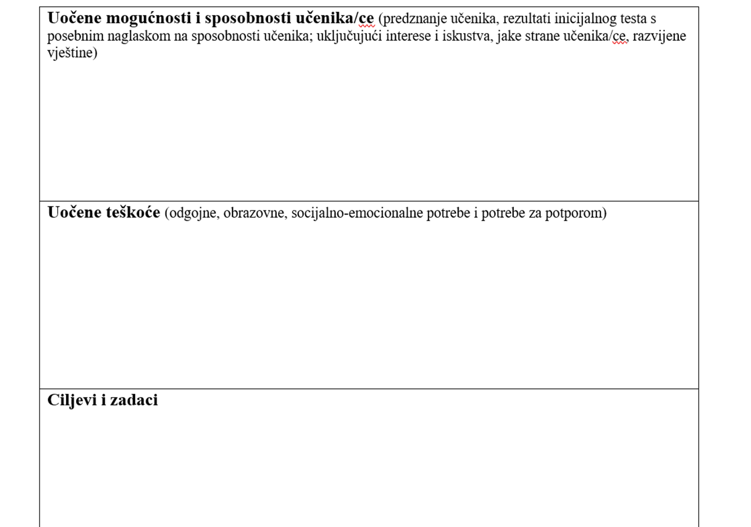
Smjernice za rad s učenicima s teškoćama u razvoju​
IK OBRASCI
IP i PP
INICIJALNA PROCJENA

Slide 9
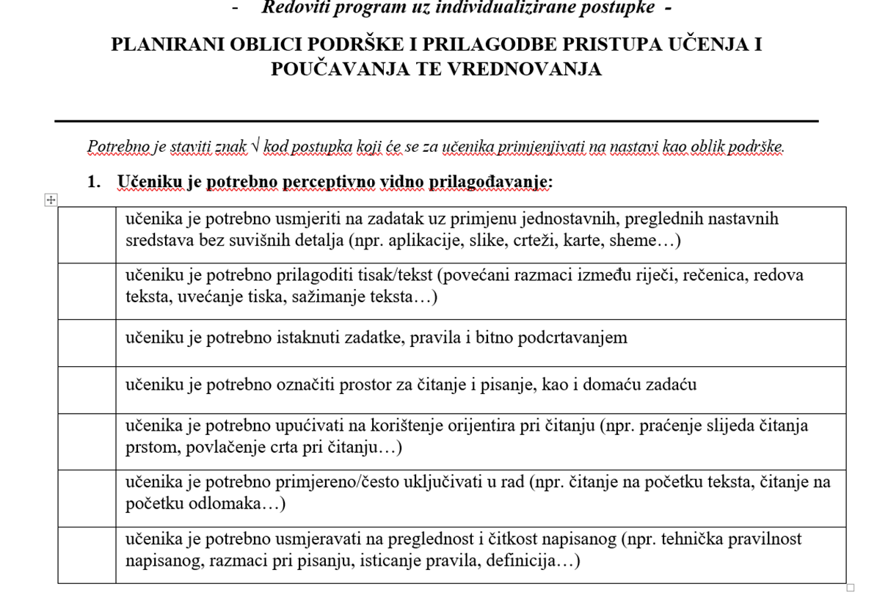
Smjernice za rad s učenicima s teškoćama u razvoju​
IK
OBRAZAC
IP

Slide 10
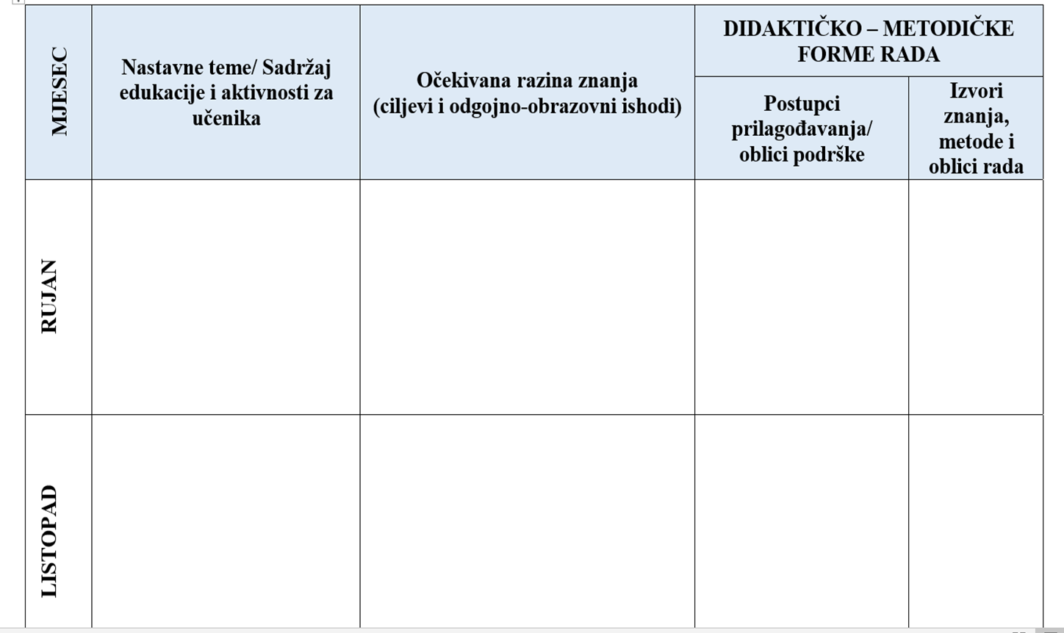
Smjernice za rad s učenicima s teškoćama u razvoju​
IK
OBRAZAC
PP

Slide 11
Smjernice za rad s učenicima s teškoćama u razvoju​
! Ako učenik s teškoćama u razvoju ne usvoji odgojno-obrazovne ishode predviđene individualiziranim kurikulumom, učitelj će produljiti vrijeme za usvajanje ishoda, po potrebi smanjiti razinu odgojno-obrazovnih ishoda, prilagoditi sadržaje i aktivnosti za ostvarivanje odgojno-obrazovnih ishoda, fleksibilno odabirati strategije (metode učenja i poučavanja, sredstva, oblike rada i aktivnosti. Ako učitelj tijekom vrednovanja procijeni da određeno znanje, stav, vrijednost ili automatizacija vještine nisu na zadanoj razini, podrazumijeva se da će i dalje nastaviti planirati ishode aktivnosti kojima će učenicima s teškoćama u razvoju omogućiti ovladavanje odgojno-obrazovnim ishodima koji su propisani i za prethodne godine učenja jer su oni preduvjet za nadogradnju propisanu za tu godinu učenja. !
IK
OBRAZAC
PP

Slide 12
Važni datumi
do 2.12.2024. razrednici trebaju dati roditeljima učenika s teškoćama na uvid individualizirane kurikulume te im dati da potpišu suglasnost
do 9.12.2024. suglasnosti je potrebno učitati u mapu na Teamsima te sačuvati suglasnosti kod sebe
do 13.1.2025. napisati polugodišnje izvješće za učenike koji se školuju po redovitom programu uz prilagobu sadržaja i indvidualizirane postupke (u e- Dnevnik u mapama Prilagodba sadržaja)
do 1.3.2025. - predaja zahtjeva za PUN
tijekom godine - po dolasku novog Rješenja potrebno je proučiti preporuke za rad s učenicima s teškoćama, izraditi IK - rok 14 dana, nakon toga razrednik u roku mjesec dana treba roditeljima dati navedeno na uvid, prikupiti suglasnost te učitati suglasnost u mapu na Teamsima
pravovremeno obavijestiti ukoliko neki učenici imaju teškoća sa savladavanjem nastavnih sadržaja, teškoće koncentracije, teškoće u ponašanju, obiteljske probleme, ne pišu redovito dz…
sudjelovati u stvaranju stručnog mišljenja i prijedloga o primjerenom programu obrazovanja
stvarati povoljno razredno ozračje za uključivanje učenika s teškoćama te prilagođavati okruženje, postupke, metode i oblike rada
do 25.6.2025. napisati izvješće za učenike koji se školuju po redovitom programu uz prilagobu sadržaja i indvidualizirane postupke (u e- Dnevnik u mapama Prilagodba sadržaja)
- 9. mjesec - inicijalna procjena učenika s teškoćama
- razrednici trebaju provjeriti jesu li za učenike s prilagodbom otvorene mape Prilagoba sadržaja u e- Dnevniku
- do 21.10.2024.- predati INDIVUDUALIZIRANE KURIKULUME (staviti u mapu Teamse- pod točan razred i ime i prezime)

Slide 14
SURADNJA
STRUČNE SURADNICE NUDE:
individualne konzultacije
pojašnjenje pravilnika i drugih akata (SVE)
suradnja pri pripremi pisanih ispita i procesa ocjenjivanja i vrednovanja (Zdenka)
dodatno tumačenje uputa i preporuka za rad s učenicima s teškoćama (Helena)
pojašnjenje teškoća i načina rada sukladno teškoći (Helena)
pomoć pri izradi IK-a (Helena)
pomoć u pisanju mišljenja u sklopu postupka za određivanje primjerenog programa obrazovanja (Mirela)
VAŠI PRIJEDLOZI?
Zajednički prijedlozi
Notes:
<broj-slajda>

Slide 15
HVALA NA PAŽNJI!
Notes:
<broj-slajda>

